Slide 1

មជ្ឈមណ្ឌលកូរ៉េ សហ្វវែរ អេច អ ឌី
Korea Software HRD Center
iOS Presentation
ឣ្នកប្រឹក្សាយោបល់: បណ្ឌិត​​ គីម​ ថេខ្យុង
ឣ្នកណែនំា: លោក លន់ សុវត្ថានា
លោក អាំង​ តិចជុន
លោក យិន កក់ផឹង
www.kshrd.com.kh

Slide 2
ថ្នាក់ សៀមរាប
ក្រុមទី iOS
ប្រធានបទ៖ Core Data
សមាជិក
កញ្ញា មឿង ធារ៉ា
លោក លី​ ពិសិទ្ធ
លោក​ ឈុន ចម្រើន
លោក ប៉ែន ដារ៉ាយុទ្ធ

Slide 3
មាតិកា
NSUserDefault
Core Data

Slide 4
1.NSUserDefault
NSUserDefaults គឺជា class មួយដែល allows អោយ storage store data types ផ្សេងៗគ្នា។ NSUserDefaults គួរតែត្រូវបានគេប្រើសម្រាប់ store small amounts of data។ លើកក្រោយនៅពេលដែលយើងបើក app, វានឹង automatically បង្ហាញ the last item។

Slide 5
1.NSUserDefault
Storable Types in NSUserDefaults
plists ត្រូវបានគេកំណត់ថាតើ objects ប្រភេទណាដែលវាអាច store បាន។ 6 types plists ដែលអាច store បានគឺ:
NSData
NSString
NSNumber
NSDate
NSArray
NSDictionary

Slide 6
1.NSUserDefault
NSNumber can automatically accept Swift types ដូចជា:
UInt
Int
Float
Double
Bool

Slide 7
1.NSUserDefault
Saving data
We must first get a reference to the NSUserDefaults class.
saved to a constant

Slide 8
1.NSUserDefault
Setting Default Values
func set(Bool, forKey: String)
func set(Float, forKey: String)
func set(Int, forKey: String)
func set(Any?, forKey: String)
func set(Double, forKey: String)
func set(URL?, forKey: String)

Slide 9
1.NSUserDefault
Reading data
reference ទៅ​​ NSUserDefaults class
saved ទៅ constant, read data ពីវា

Slide 10
1.NSUserDefault
Getting Default Values
func array(forKey: String)
func bool(forKey: String)
func data(forKey: String)
func dictionary(forKey: String)
func float(forKey: String)
func integer(forKey: String)
func object(forKey: String)
func stringArray(forKey: String)
func string(forKey: String)
func double(forKey: String)
func url(forKey: String)

Slide 11
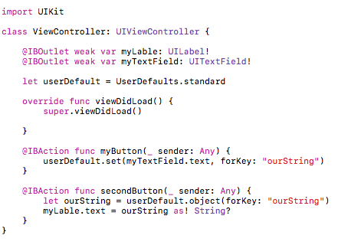
1.NSUserDefault

Slide 12
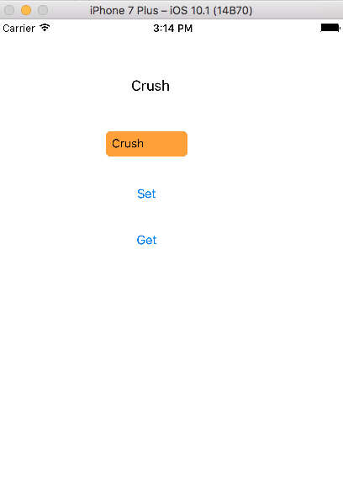
1.NSUserDefault

Slide 13
2. Core Data
Core Data : វាគឺជា framework មួយសំរាប់ persistent data storage ដោយប្រើប្រាស់​ sqlite.
យើងអាចបង្កើតនូវ​ database core data​​ តាម ២ របៀប:
1. ធ្វើការបង្កើត Application ហើយ click លើ Use Core Data option

Slide 14
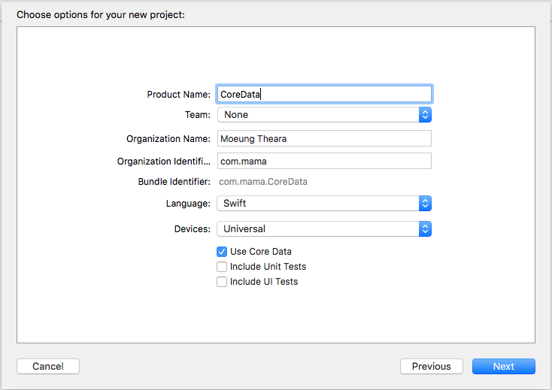
2. Core Data

Slide 15
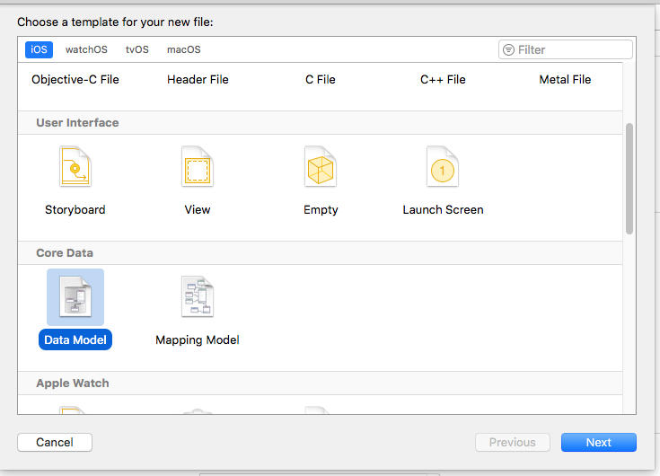
2. Core Data
2. ធ្វើការ create file Data model ក្នុង project រួចធ្វើការបន្ថែមនូវ function saveContext
និង​ property persistentContainer
ទៅក្នុង file AppDelegate.swift

Slide 16
2. Core Data
lazy var persistentContainer: NSPersistentContainer = {
let container = NSPersistentContainer(name: "MyCoreDataDemo") container.loadPersistentStores(completionHandler: {
(storeDescription, error) in
if let error = error as NSError?
fatalError("Unresolved error \(error), \(error.userInfo)")
}
})
return container
}()

Slide 17
2. Core Data
func saveContext () {
let context = persistentContainer.viewContext
if context.hasChanges {
do {
try context.save()
}
catch {
let nserror = error as NSError
fatalError("Unresolved error \(nserror), \(nserror.userInfo)")
} } }

Slide 18
1. Core Data Build
ការបង្កើត Entity និង Relationship
Entity ជាកញ្ចប់មួយបង្កើតឡើងដើម្បី ផ្ទុក data តាមផ្នែក និង ប្រភេទយ៉ាងមានរបៀប ។
Entity ផ្តល់នូវ data តាមផ្នែក និង ទំនាក់ទំនងដែលនៅក្នុងវា ។
វាអាចតំណាងឲ្យ ការបង្កើត class ដែលផ្ទុក fields និង ស្រដៀង ការបង្កើត table ក្នុង MS. Access
ក្នុង Entity មានផ្ទុកនូវ attribute ប្រហែលនឹង fields ក្នុង និង column ក្នុង table

Slide 19
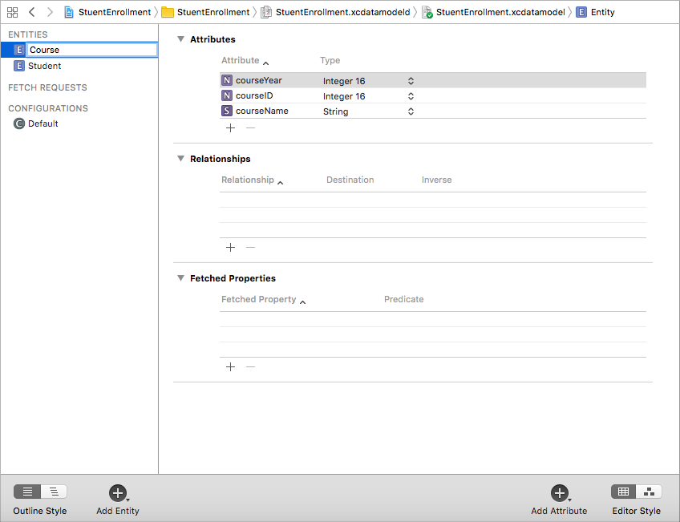
1. Core Data Build
ការបង្កើត Entity និង Relationship
ចាំបាច់ឈលើ file .xcdatamodeld
អាចបង្កើតថ្មី លុបចោល និង
កែប្រែលើ entity និង attribute
Create new entity
Create new attribute

Slide 20
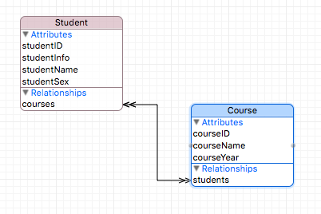
1. Core Data Build
ការបង្កើត Relationship ជាទំនាក់ទំនងពី Entity មួយទៅកាន់ entity មួយទៀត តាមរយៈ key relation
Relationship អាច store ជាទម្រង់ array ឬ set
​ Relationship បែងចែកជា ៣ ប្រភេទ
​ One to One
One to Many / Many to One
Many to Many
​
សំគាល់ relationship Type មានតែ ២ ប៉ុណ្ណោះគឺ To Many និង To One តែអាច
ប្រើឆ្លាស់ចុះឡើង Inverse ។

Slide 21
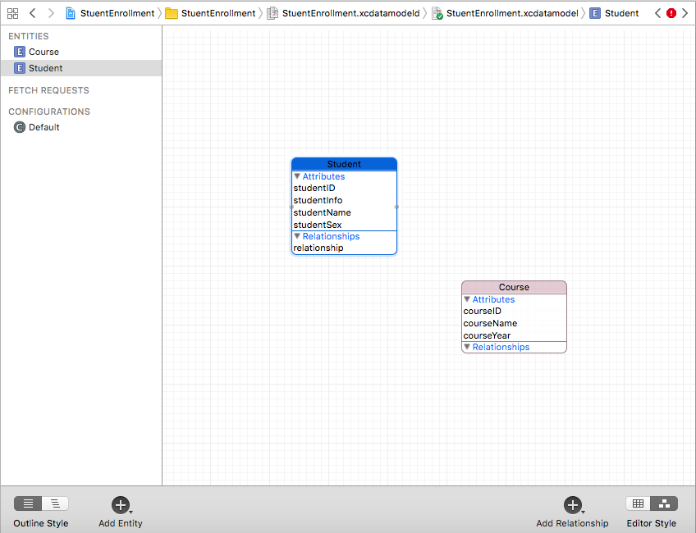
1. Core Data Build
ការបង្កើត Relationship
បង្កើត relationship attribute ហើយ
ដាក់ឈ្មោះឲ្យវា
Create new relationship

Slide 22
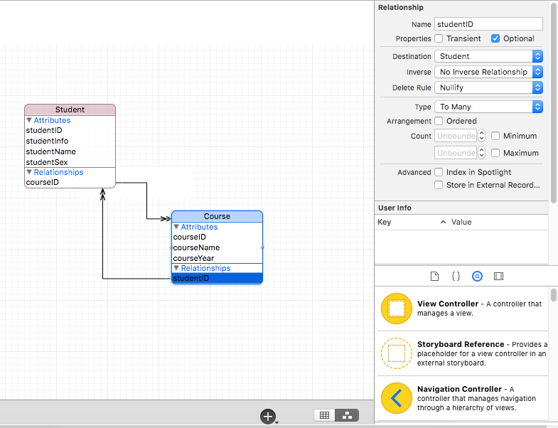
1. Core Data Build
ការបង្កើត Relationship
ឈរនៅលើ relationship attribute
នោះហើយចូលទៅ Data Model
Inspector tap
ធ្វើការកំណត់ ឬ ជ្រើសរើស​ property
Entity ដែលជាប់ពាក់ព័ន្ធ
បញ្ចូលរួម Relationship
ប្រភេទ Releationship
Create new relationship

Slide 23
2. Core Data
Example ក្នុង core data :
យើងមាន table 2 ដែលមាន relationship នឹងគ្នា
Read and Write image ចូលក្នុង folder document
Insert data (store id , name , price , qty , image path ,……)
Update data
Delete data
Search data

Slide 24
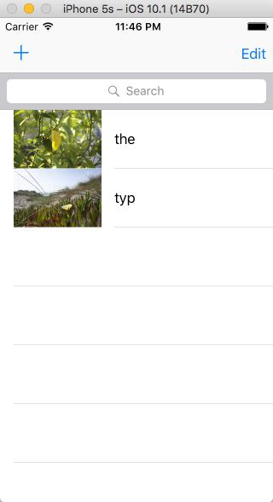
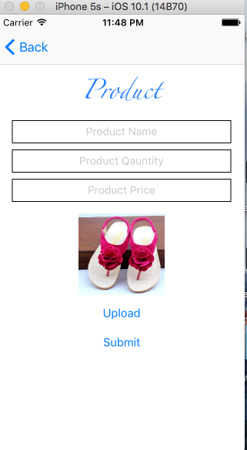
2. Core Data

Slide 25
2. Core Data
Insert data
1. ដើម្បីអាចទាញយករូបភាពពី gallery ក្នុង phone បានគេត្រូវធ្វើការ​ conform ទៅកាន់ protocol 2 គឺ: UIImagePickerControllerDelegate , UImagePickerControllerDelegate ហើយធ្វើការ override ទៅលើ function ដូចជា​:

Slide 26
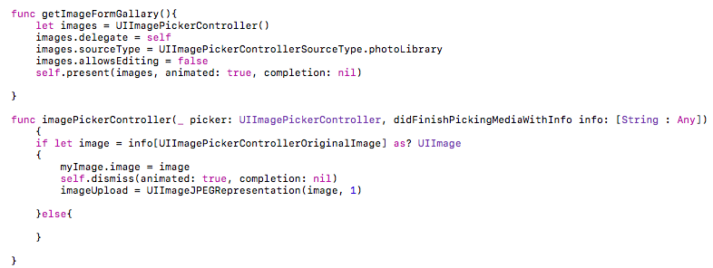
2. Core Data

Slide 27
2. Core Data
2. ធ្វើការ set delegate ដើម្បីធ្វើការ manipulate data
func getContext () -> NSManagedObjectContext
{
let delegate = UIApplication.shared.delegate as! AppDelegate
let context = delegate.persistentContainer.viewContext
return context
}

Slide 28
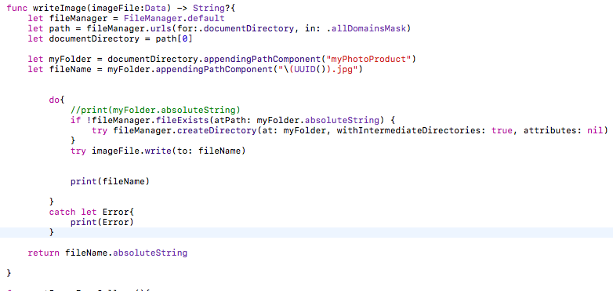
2. Core Data
3. Write image to folder

Slide 29
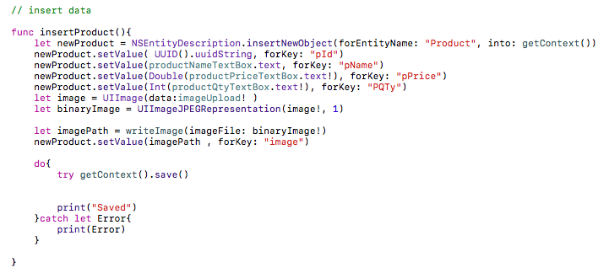
2. Core Data
4. Insert data into database

Slide 30
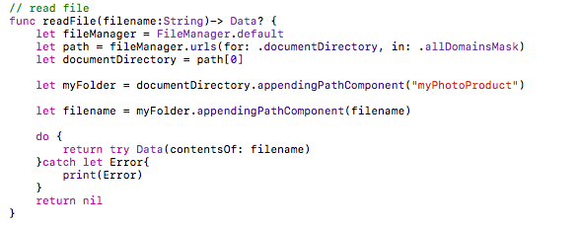
2. Core Data
Show data in table
1. Read Image ពីក្នុង folder:

Slide 31
2. Core Data
Show data in table
2. Request data form database
// get request data
func getProduct () -> [Product]? {
let request = NSFetchRequest<NSFetchRequestResult>(entityName:"Product") request.returnsObjectsAsFaults = false
do {
let requests = try getContext().fetch(request)
return requests as? [Product]
}catch let Error{
print(Error)
}
return nil
}

Slide 32
2. Core Data
Show data in table
3. Override លើ method tableview numberOfRowInsection
override func tableView(_ tableView: UITableView, numberOfRowsInSection section: Int) -> Int {
if searchControll.isActive && (filterdata?.count)! > 0 {
return (self.filterdata?.count)!
} else
{
if let numOfRow = data {
return numOfRow.count
}
}
return 1
}

Slide 33
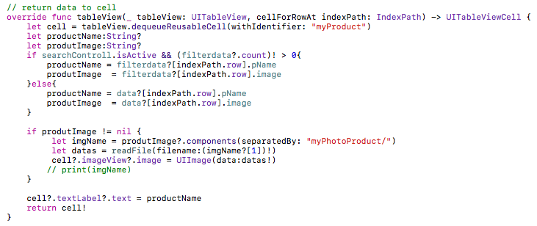
2. Core Data
Show data in table
3. Override លើ method tableview cellForRowAtIndexPath

Slide 34
2. Core Data
Show data in table
4. Reload data នៅពេល insert data រួចរាល់
//reload data override func viewWillAppear(_ animated: Bool) { data = getProduct() productTable.reloadData()
}

Slide 35
2. Core Data
Search data in table : conform ទៅកាន់ UISearchResultsUpdating
1. Add Search bar to tableview Header
override func viewDidLoad() {
super.viewDidLoad() print(data) searchControll.dimsBackgroundDuringPresentation = true searchControll.searchBar.sizeToFit() searchControll.searchResultsUpdater = self productTable.tableHeaderView = searchControll.searchBar productTable.reloadData() self.navigationItem.rightBarButtonItem = self.editButtonItem }

Slide 36
2. Core Data
Search data in table
2. Override to UpdateSearchesults Function
func updateSearchResults(for searchController: UISearchController) {
let request = NSFetchRequest<NSFetchRequestResult>(entityName:"Product") filterdata?.removeAll(keepingCapacity: false)
let search = NSPredicate(format: "pName CONTAINS[c] %@", searchController.searchBar.text!)
request.predicate = search
do{
let requests = try getContext().fetch(request)
filterdata = requests as! [Product]
self.productTable.reloadData()
}catch let Error{
print(Error)
}
}

Slide 37
2. Core Data
Delect Data
Delete image file ចេញពី Folder
func deletefile(filename:String){
let fileManager = FileManager.default
let path = fileManager.urls(for: .documentDirectory, in: .allDomainsMask)
let documentDirectory = path[0]
let myFolder = documentDirectory.appendingPathComponent("myPhotoProduct") let filename = myFolder.appendingPathComponent(filename)
do {
try fileManager.removeItem(at: filename)
print(filename)
}catch{ p
rint("Can't remove Item")
}
}

Slide 38
2. Core Data
Update Data
1. Get data from main view
func getdataForEdit(){
​​productNameTextBox.text = dataForEdit?.pName
​​ productPriceTextBox.text = dataForEdit?.pPrice.description
productQtyTextBox.text = dataForEdit?.pQTy.description
​​​ let produtImage = dataForEdit?.image
if produtImage != nil {
let imgName = produtImage?.components(separatedBy: "myPhotoProduct/")
let datas = readFile(filename:(imgName?[1])!)
​​myImage.image = UIImage(data:datas!)
}
if dataForEdit != nil{
submitButton.setTitle("Update", for: UIControlState.normal)
}
}

Slide 39
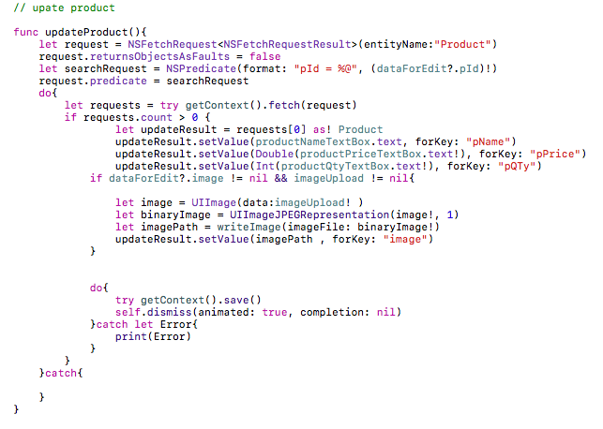
2. Core Data
Update Data
2. Create Update Function
into database

Slide 40
2. Core Data
Delete and Update data in table
1. Custom Action Delete and Edit in tableView

Slide 41
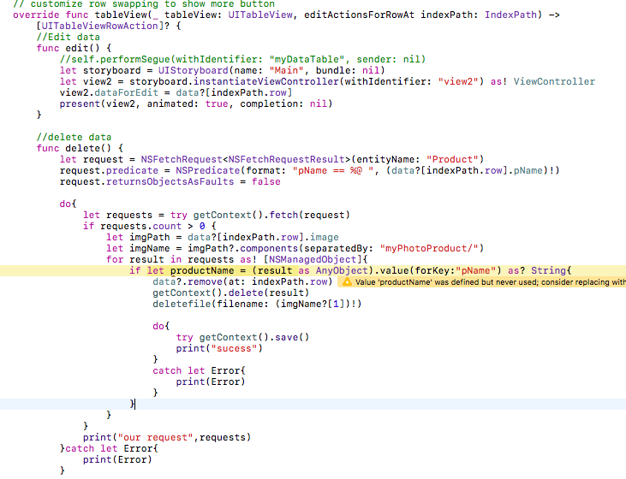
2. Core Data

Slide 42
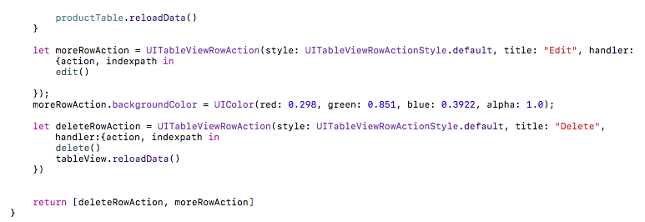
2. Core Data

Slide 43
ប្រភពឯកសារ
https://developer.apple.com/reference/uikit/uiview

Slide 44
សូមអរគុណ!!!

